Slide 1


Projeto Final
FORMULÁRIO GERENCIADOR DE LEADS PARA MARKETING

Slide 2
Situação Problema
A agência "marketing digital" está sem um sistema adequado para gerenciar os leads (potenciais clientes) que recebe por meio de campanhas online. Atualmente, os leads são armazenados manualmente em planilhas, o que dificulta o seu gerenciamento e a rápida consulta dos dados. A agência precisa de um sistema eficiente para gerenciar e acompanhar os leads."
Solução proposta:
Criar um formulário de cadastro de leads com campos como nome, e-mail, número de telefone e interesse no serviço. O sistema também permitirá visualizar, editar e excluir os leads, além de atualizar o status do lead (por exemplo, “Em andamento”, “Convertido”, “Perdido”).

Slide 3
Objetivo - Qual o objetivo primordial desse sistema, que problema ele resolve?
Objetivo:
Cadastrar leads de forma digital, onde centralize em uma única ferramenta e armazene os dados em um único repositório de dados.
Problemas que resolvem:
Evita coleta de informações em papel, descentralização de informações, compliance.
Em quais áreas pode ser utilizado?
Áreas de Negócios de qualquer empresa (Marketing, Vendas, Atendimento etc)

Slide 4
Requisitos - Qual Stack precisa para que ele funcione na empresa?
Ter computador;
Ter internet;
Ter Python instalado na máquina (versão mais recente);
- Instalação do customtkinter
Visual Code
Extensões (Python e Sqlite)
Usuário noções básicas de programação

Slide 5
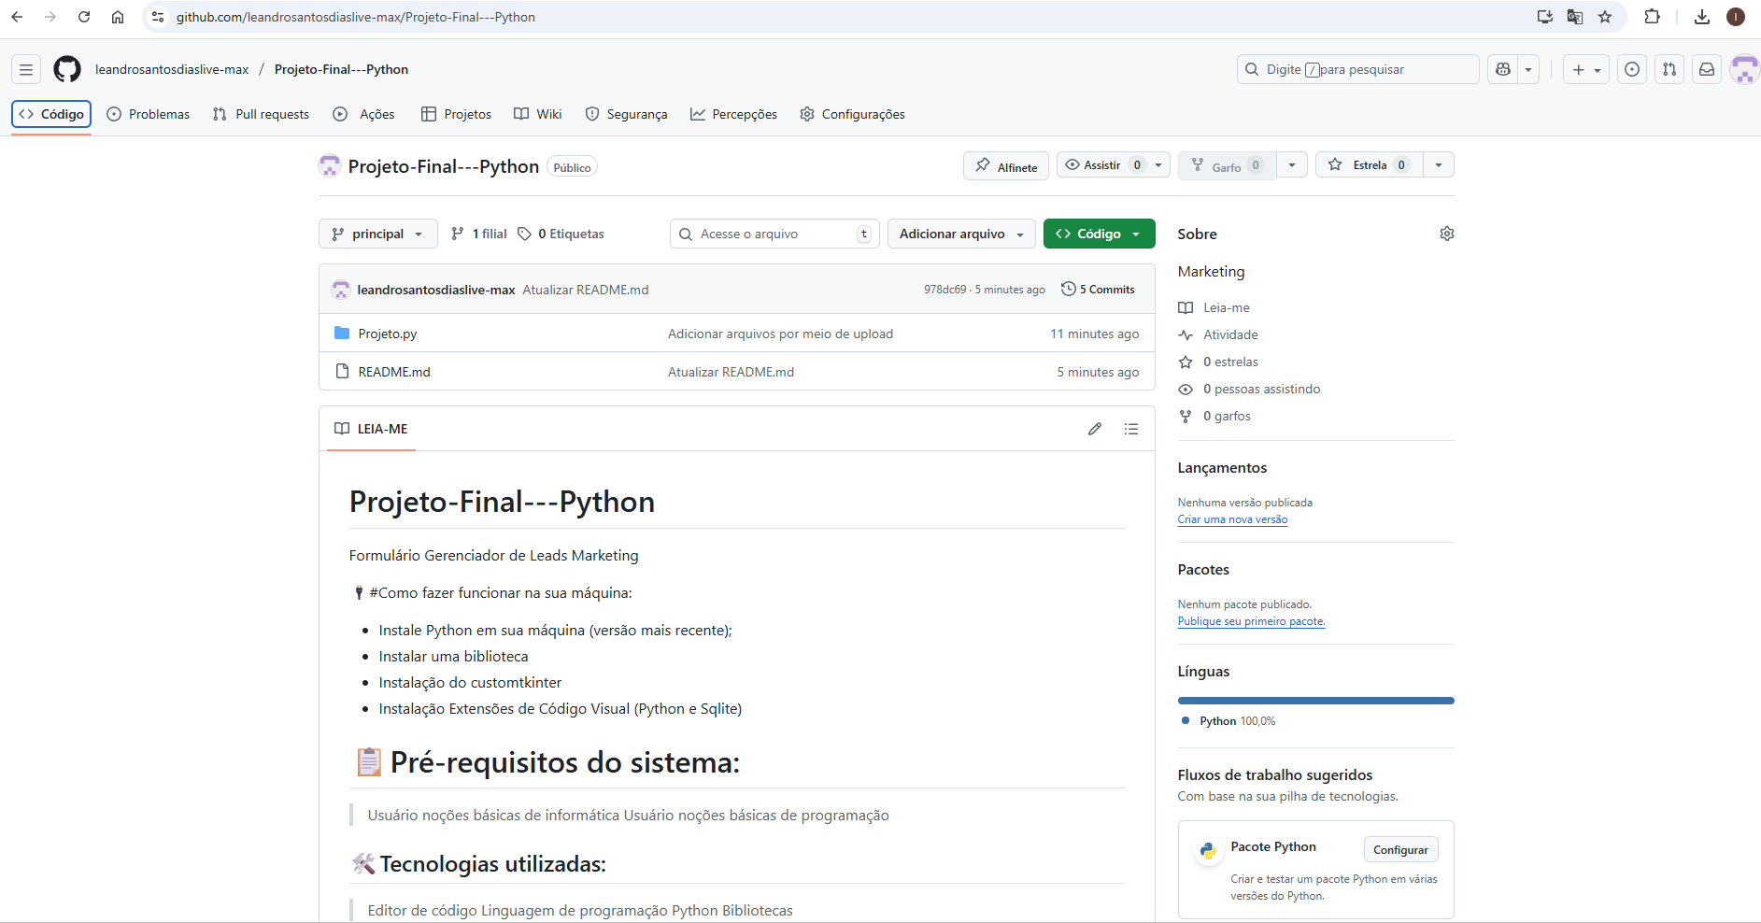
Print do repositório do github, print o estilo utilizado

Slide 6
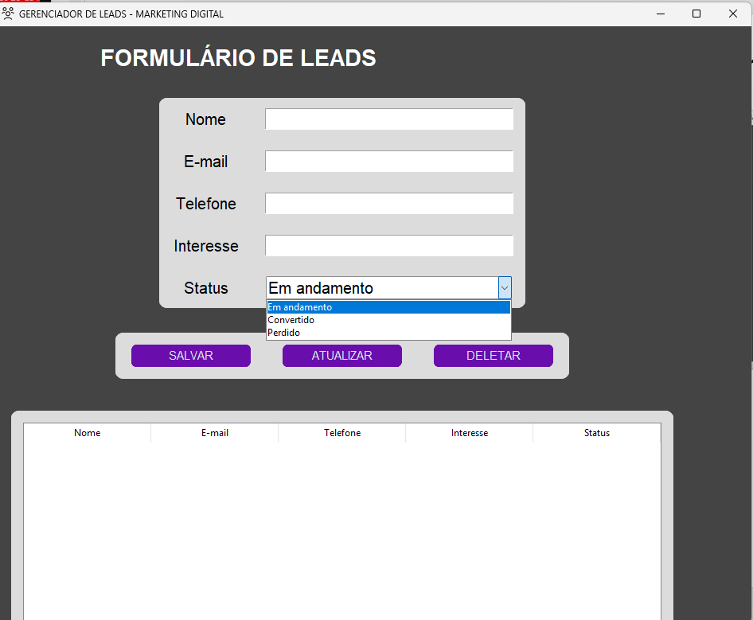
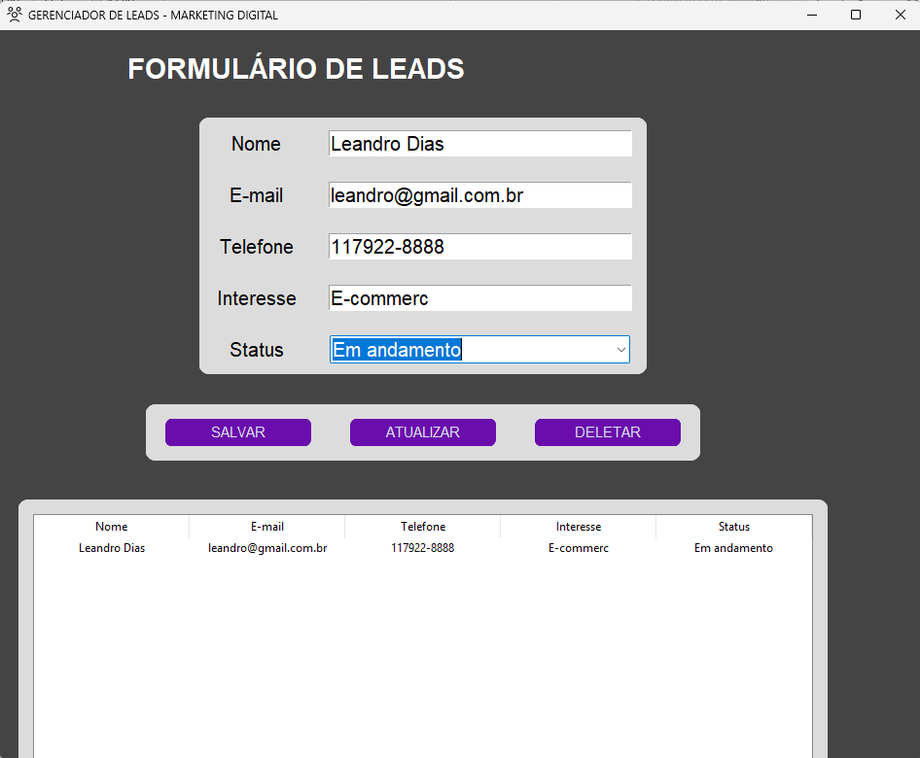
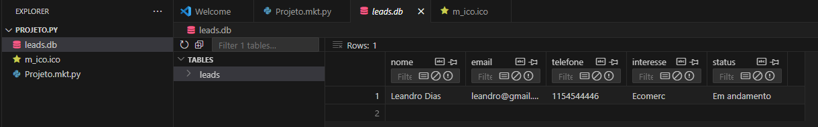
Como o sistema funciona? print - um sequencia básica do funcionamento do seu sistema.
Instruções:
Executar o código
Abrirá a janela
Inserir os dados nos campos
Selecionar os botões de comando (Salvar, Atualizar, Deletar)
Após cada comando os dados ficarão visíveis na tela
Os dados serão armazenados no banco de dados.
Banco de dados:

